Slide 1
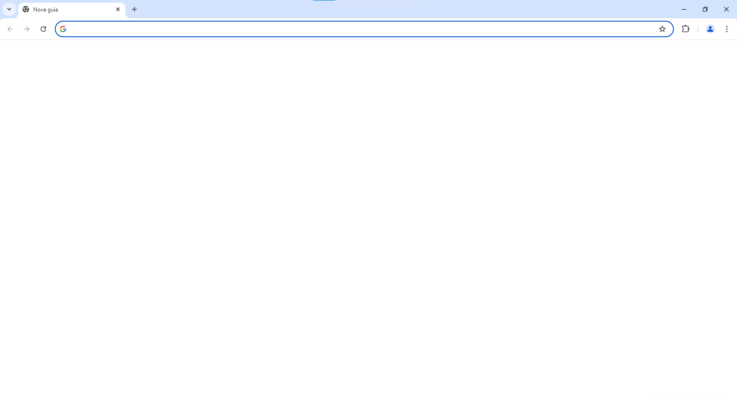










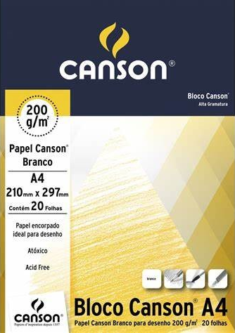

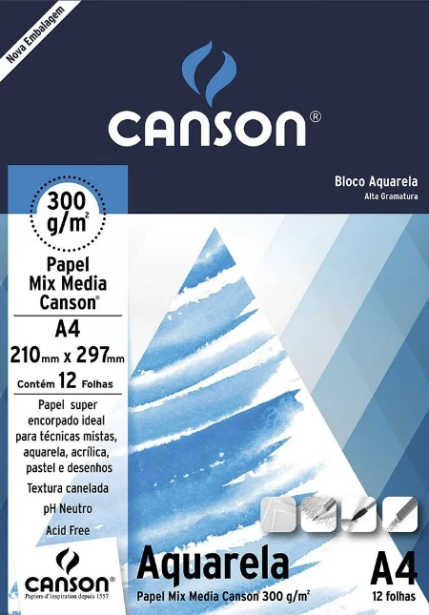
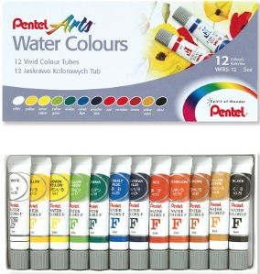
Lojinha da Maricota
https:// www.lojinhadamaricota.com.br
Lojinha da
Maricota
PINTURA
DESENHO
ARTESANATO
ESCRITA
PAPÉIS
Olá, o que você procura?
TODA LINHA
PENTEL
50%
20%
DESCONTO
DESCONTO

Slide 2

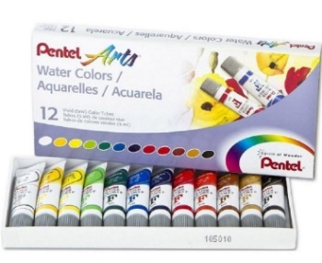
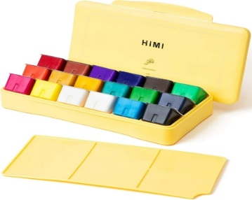
Lojinha da Maricota
https:// www.lojinhadamaricota.com.br
Lojinha da
Maricota
PINTURA
DESENHO
ARTESANATO
ESCRITA
PAPÉIS
Olá, o que você procura?
20%
20%
20%
Aquarela Bisnaga Pentel
12 Cores WFTS-12
HIMI GOUACHE PAINT KIT
18 Cores de 30 g
Aquarela Bisnaga Pentel
12 Cores WFTS-12
Aquarela Bisnaga Pentel
12 Cores WFTS-12
55,90
278,90
55,90
55,90
44,72
44,72
44,72
COMPRAR
COMPRAR
COMPRAR
COMPRAR

Slide 3
Lojinha da Maricota
https:// www.lojinhadamaricota.com.br
Lojinha da
Maricota
PINTURA
DESENHO
ARTESANATO
ESCRITA
PAPÉIS
Olá, o que você procura?
50%
DESCONTO

Slide 4
Lojinha da Maricota
https:// www.lojinhadamaricota.com.br
Lojinha da
Maricota
PINTURA
DESENHO
ARTESANATO
ESCRITA
PAPÉIS
Olá, o que você procura?
50%
DESCONTO

Slide 5
Lojinha da Maricota
https:// www.lojinhadamaricota.com.br
Lojinha da
Maricota
PINTURA
DESENHO
ARTESANATO
ESCRITA
PAPÉIS
Olá, o que você procura?
50%
DESCONTO

Slide 6
Lojinha da Maricota
https:// www.lojinhadamaricota.com.br
Lojinha da
Maricota
PINTURA
DESENHO
ARTESANATO
ESCRITA
PAPÉIS
Olá, o que você procura?
50%
DESCONTO

Slide 7
Lojinha da Maricota
https:// www.lojinhadamaricota.com.br
Lojinha da
Maricota
PINTURA
DESENHO
ARTESANATO
ESCRITA
PAPÉIS
Olá, o que você procura?
50%
DESCONTO

